Slide 1
আজকের ক্লাসে তোমাদের স্বাগতম

Slide 2
মোঃ আব্দুল কাদের সুমন সহকারী শিক্ষক( গণিত) রোটারী স্কুল, খুলনা ।

Slide 3
উচ্চতর গণিত
দ্বিতীয় অধ্যায়
বীজগাণিতিক রাশি(Algebraic Expression)

Slide 4
শিখনফল
বীজগাণিতিক রাশি কি তা বলতে ও লিখতে পারবে ।
চলক, সহগ, ধ্রুবক ও ধ্রুবপদ কি ? তা বলতে ও লিখতে পারবে ।
বহুপদী কি? তা বলতে ও লিখতে পারবে ।

Slide 5
বীজগাণিতিক রাশি(Algebraic Expression)ঃ এক বা একাধিক সংখ্যা ও সংখ্যা নিদের্শক প্রতীককে +, - , $×$ , $÷$, ঘাত বা মূলদ চিহ্নের যেকোন একটি অথবা একাধিকের সাহায্যে অর্থবহভাবে সংযুক্ত করলে যে নতুন সংখ্যা নিদের্শক প্রতীকের সৃষ্টি হয়, তাকে বীজগাণিতিক রাশি(Algebraic Expression) বলে ।
যেমনঃ
ইত্যাদি
3x
2x + 4y
6x + 7y+$√z$

Slide 6
X² – 5x + 6 একটি রাশি
তোমরা কি বলতে পারবে ?
এই রাশির কোনটি অক্ষর
প্রতীক, কোনটি সংখ্যা প্রতীক
ও কোনটি প্রক্রিয়াকরণ চিহ্ন ?

Slide 7
সংখ্যা প্রতীক
অক্ষর প্রতীক
X² – 5x + 6
প্রক্রিয়াকরণ চিহ্ন

Slide 8
সহগ
চলক
X² – 5x + 6
X² – 5x + 6
X² – 5x + 6
ধ্রুবক

Slide 9
হ্যাঁ, তোমরা অনেকে পারো, অনেকে একটু ভাবলে পারবে -
তোমাদের জন্য

Slide 10
চলকঃ যদি একটি অক্ষর প্রতীক একাধিক সদস্যবিশিষ্ট কোনো সংখ্যা সেটের যেকোনো অনিধারিত সদস্য নিদেশ করে তবে প্রত্যেকটিকে চলক বলে। সাধারণত বীজগাণিতিক রাশিতে x,y,z দ্বারা চলক নিদেশ করা হয়।
ধ্রুবকঃ কোনো সংখ্যা নিদেশক প্রতীক যদি একটি নিদিষ্ট সংখ্যা নিদেশ করে তবে তাকে ধ্রুবক বলে। যেমনঃ x+4 রাশিতে 4 ধ্রুবক।
সহগঃ চলকের সংঙ্গে কোন সংখ্যা প্রতীক(ধ্রুবক) গুণ সম্পকযুক্ত থাকলে তাকে সহগ বলে।
পদ(Term)ঃ কোনো একটি বীজগাণিতিক চলকের (যেমনঃ x,y,z ইত্যাদি) কেবলমাএ অঋণাত্মক পূর্ণসাংখ্যিক ঘাত (power) ও ধ্রুবকের (যেমনঃ 2,3,4,……..) গুণফলকে পদ বলে।

Slide 11
5x
2x²
bx⁴
cy⁷
প্রত্যেকটি এক একটি পদ।

Slide 12
বহুপদী(Polynomial): বহুপদী বিশেষ ধরণের বীজগাণিতিক রাশি যাতে এক বা একাধিক পদ থাকে এবং পদগুলো এক বা একাধিক চলকের শুধুমাত্র অঋণাত্মক পূর্ণসাংখ্যিক ঘাত ও ধ্রুবকের গুণফল হয় ।
যেমনঃ
X² – 5x + 6

Slide 13
বাড়ির কাজ
তোমরা প্রত্যেকে পাঁচটি বহুপদী রাশি লিখে চলক ,
সহগ ও ধ্রুবপদ লিখতে চেষ্টা করবে ।

Slide 14
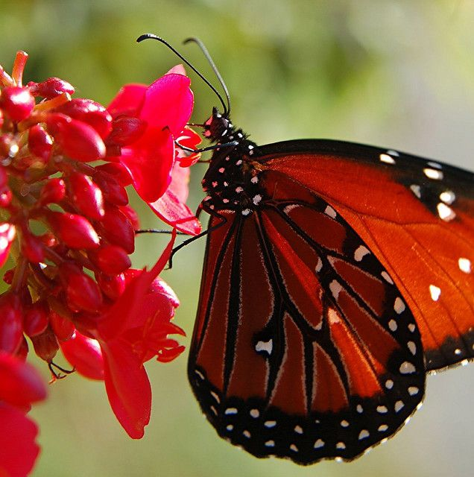
তোমাদের জন্য অনেক অনেক শুভকামনা রইলো। আল্লাহ হাফেজ।

